Slide 1
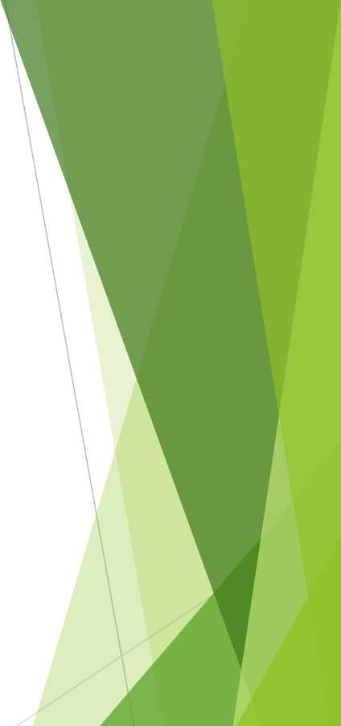
Puszcza Białowieska Historia i jej niepewna przyszłość

Slide 2
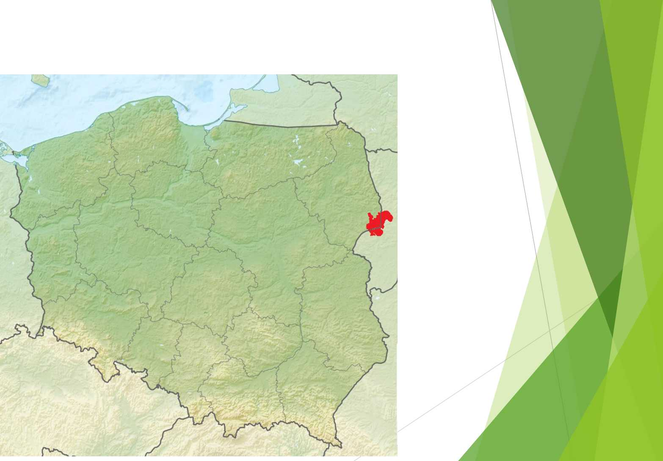
Położenie puszczy w granicach Polski i Białorusi
Polska- 62,5 tyś. ha
Białoruś- 87,5 tyś. ha

Slide 3
Ponad 100 lat temu w Puszczy Białowieskiej zginęły ostanie niedźwiedzie

Slide 4
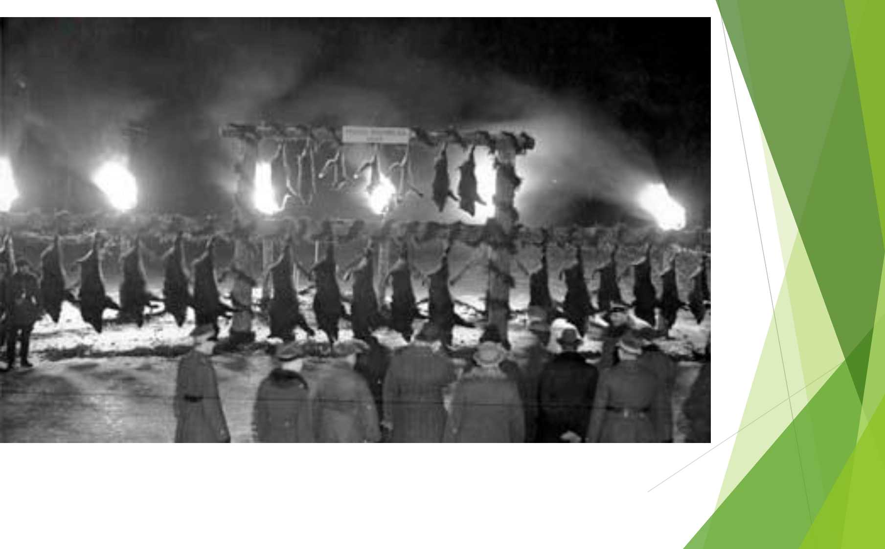
Odbywały się polowania na dużą skalę

Slide 5
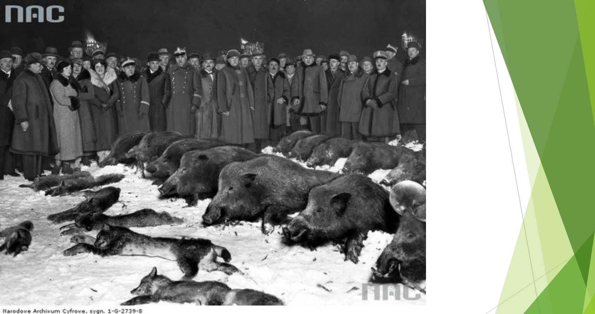

Slide 6
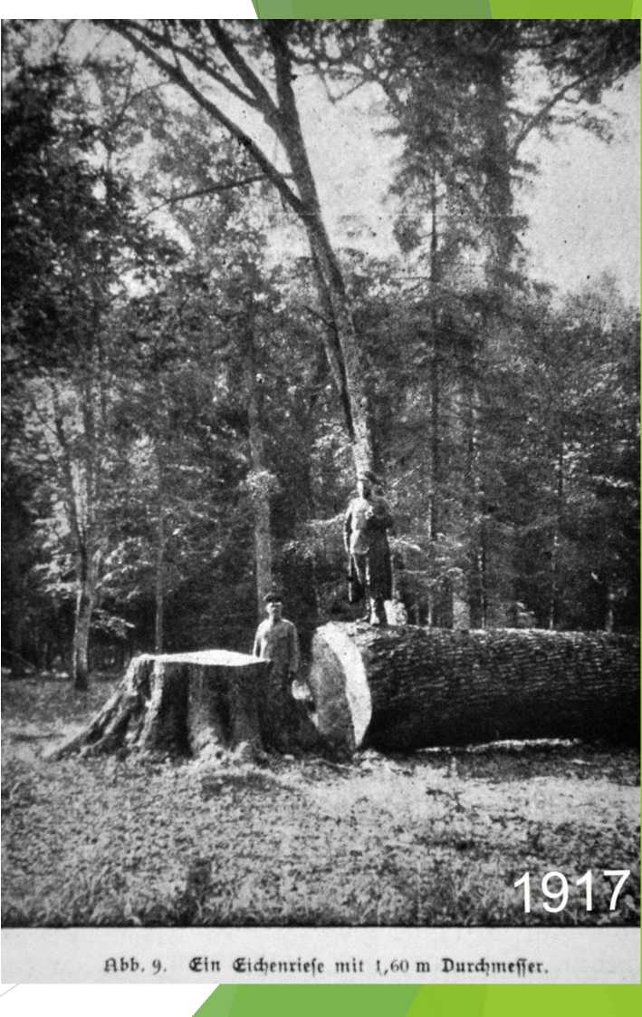
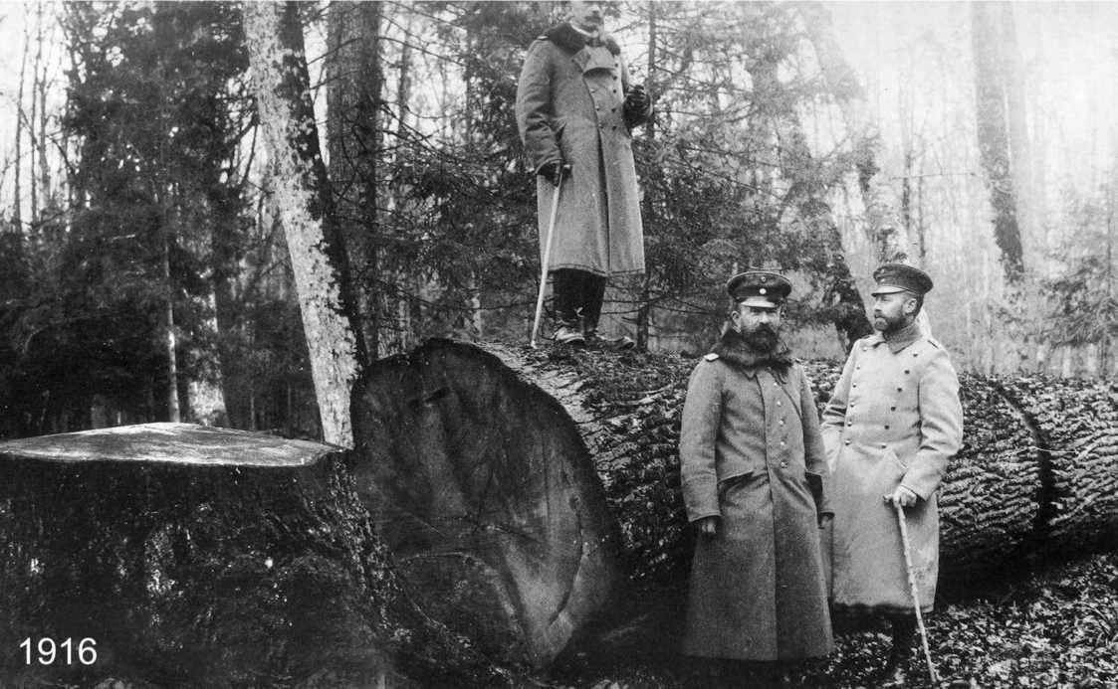
W okresie I Wojny Światowej wycięto 4,5 mln metrów sześciennych największych drzew

Slide 7
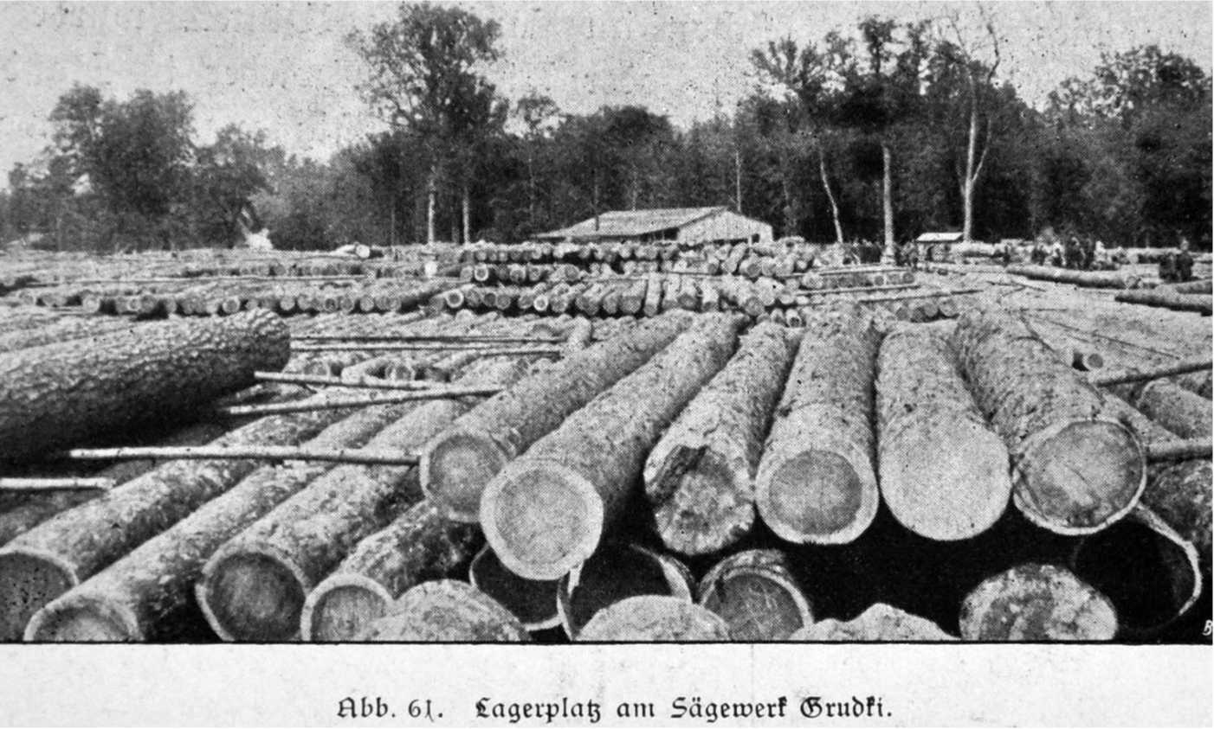

Slide 8
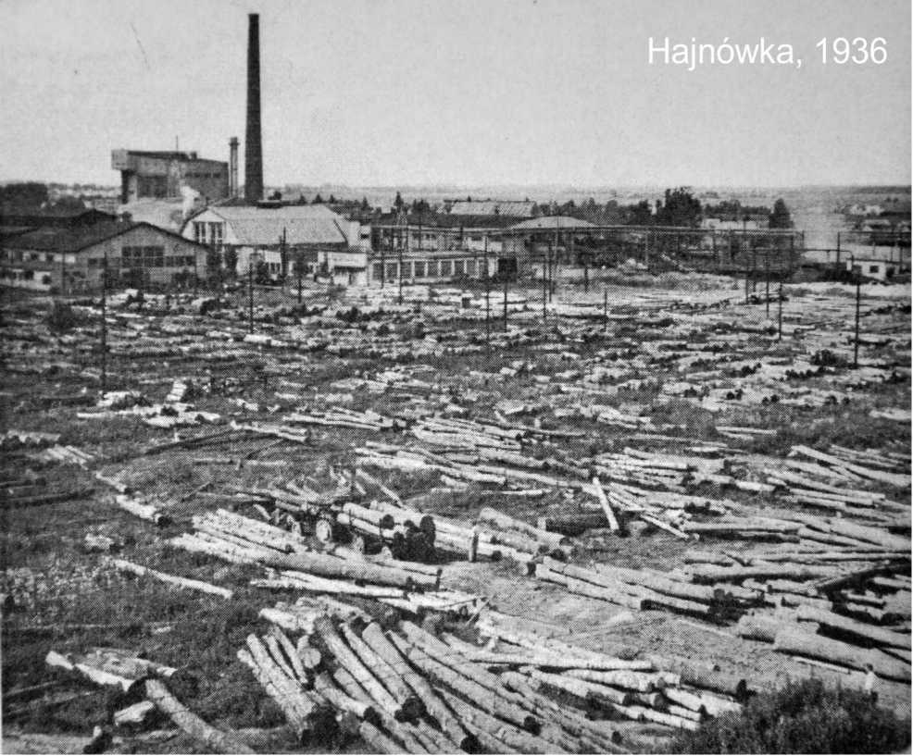
Po I wojnie światowej Lasy Państwowe wycinają kolejne 3 mln m³ drewna

Slide 9
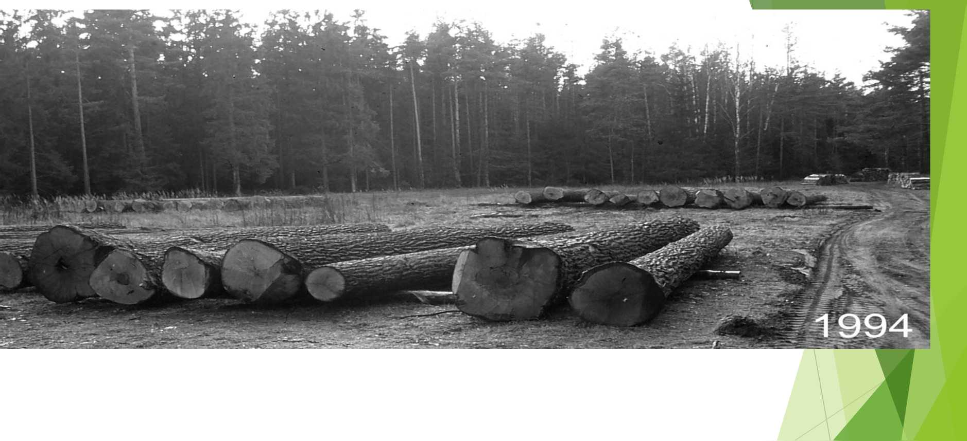
Po II wojnie światowej następne 3 mln m³ drewna

Slide 10
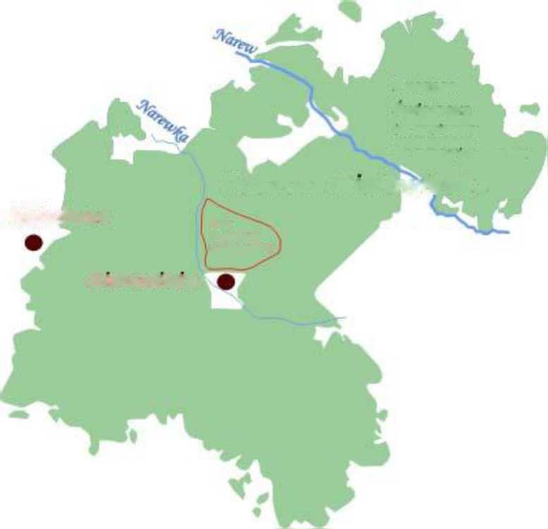
4 sierpnia 1932r. zostaje utworzony "Park Narodowy w Białowieży" o powierzchni 4,693.24 ha, stanowiący 3.64% Puszczy.

Slide 11
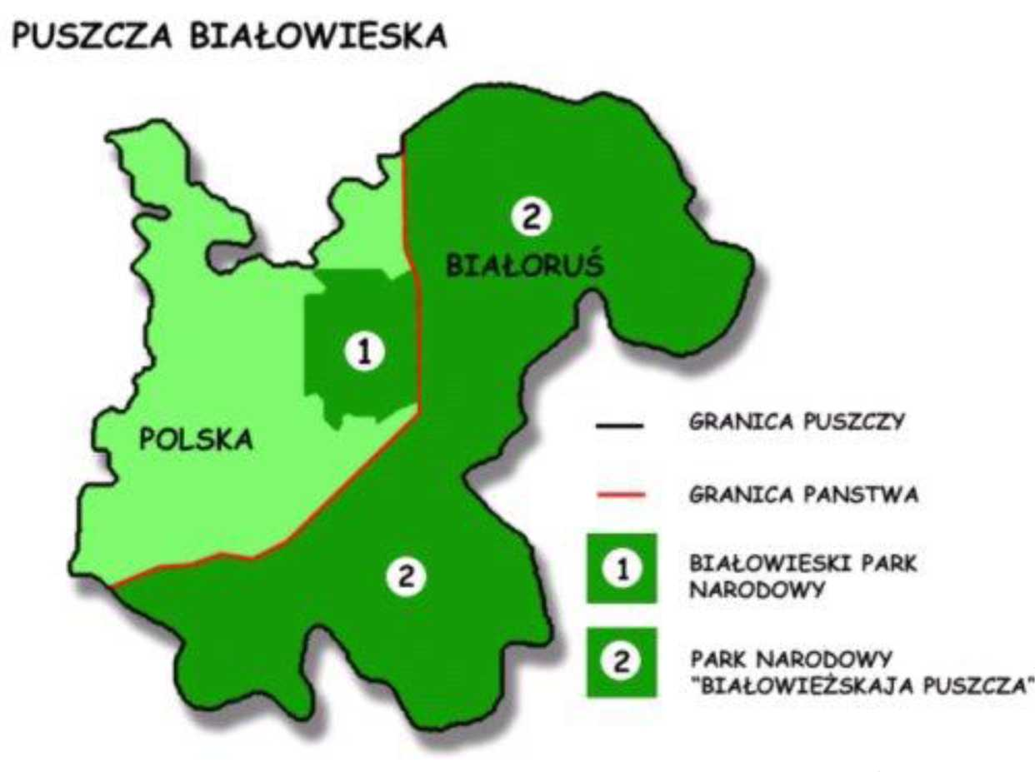
Udział Parków Narodowych w Polsce i Białorusi

Slide 12
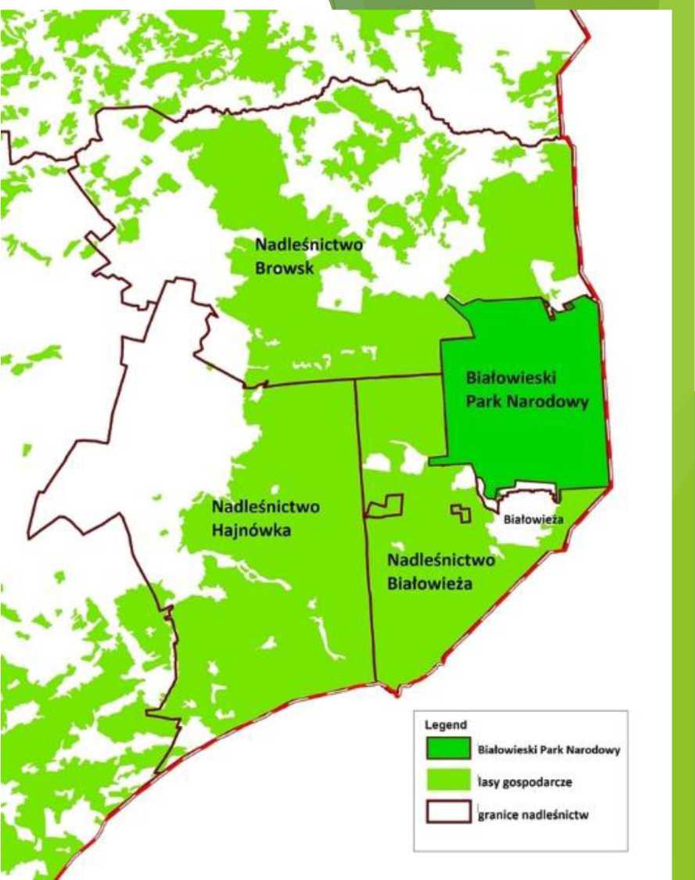
Park Narodowy to obszar zachowany w stanie naturalnym lub niewiele zmienionym przez działalność człowieka. Objęty jest ochroną prawną, powołany w celu ochrony najcenniejszych pod względem przyrodniczym i krajobrazowym terenów. Tereny objęte parkiem posiadają szczególną wartość naukową, przyrodniczą i krajobrazową.

Slide 13
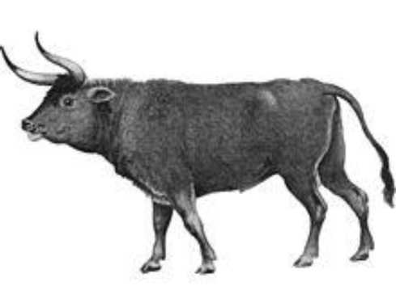
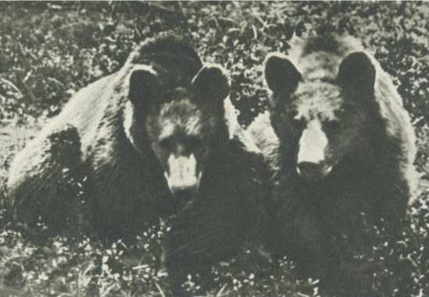
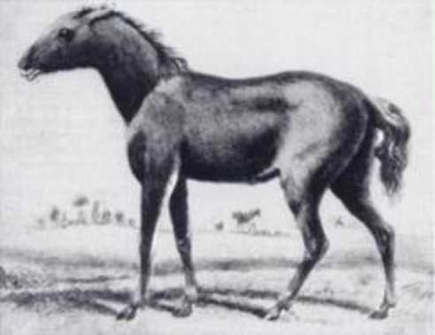
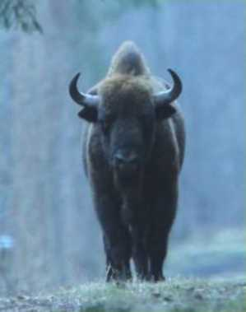
Następuje zalesienie całego obszaru i utworzenie rezerwatu naukowo - myśliwskiego.
Do lasu zostają wypuszczone niedźwiedzie odebrane Cyganom oraz półdzikie bydło przypominające tura. Wypuszczone zostały również żubry i tarpany.

Slide 14
Część Puszczy chroniona przez Białowieski Park Narodowy

Slide 16
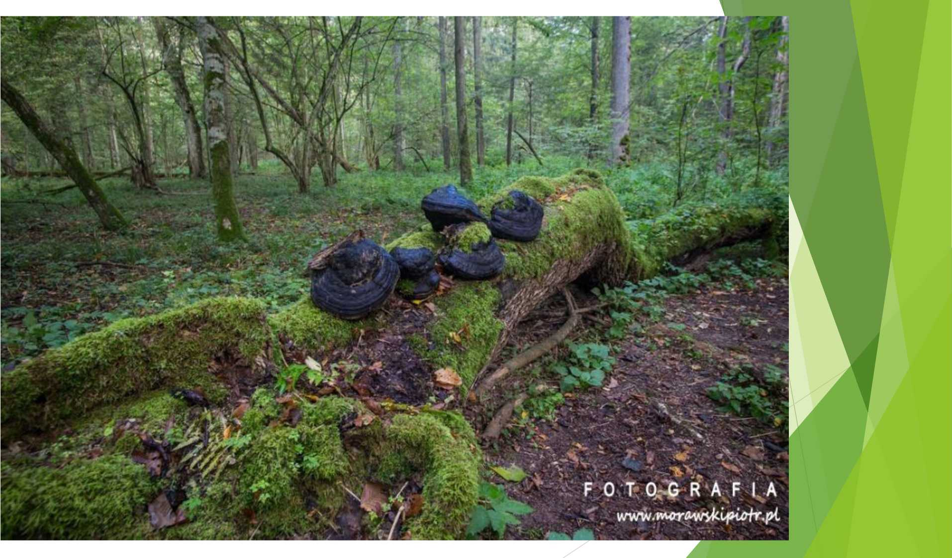

Slide 17
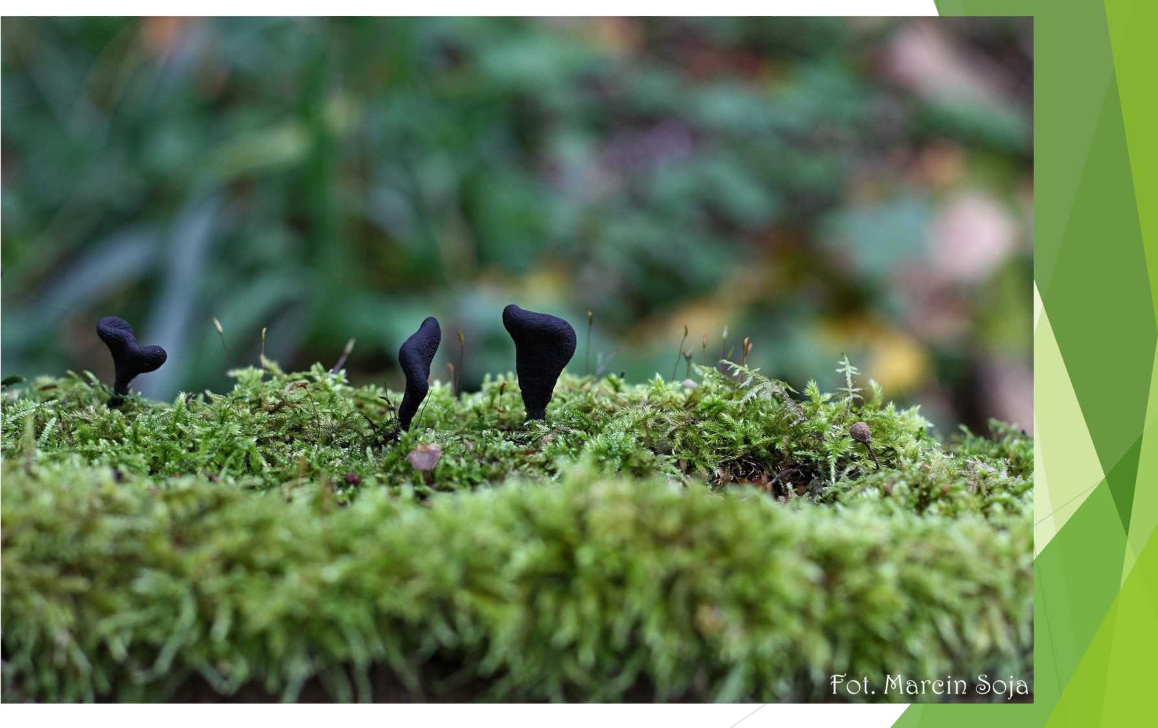

Slide 18
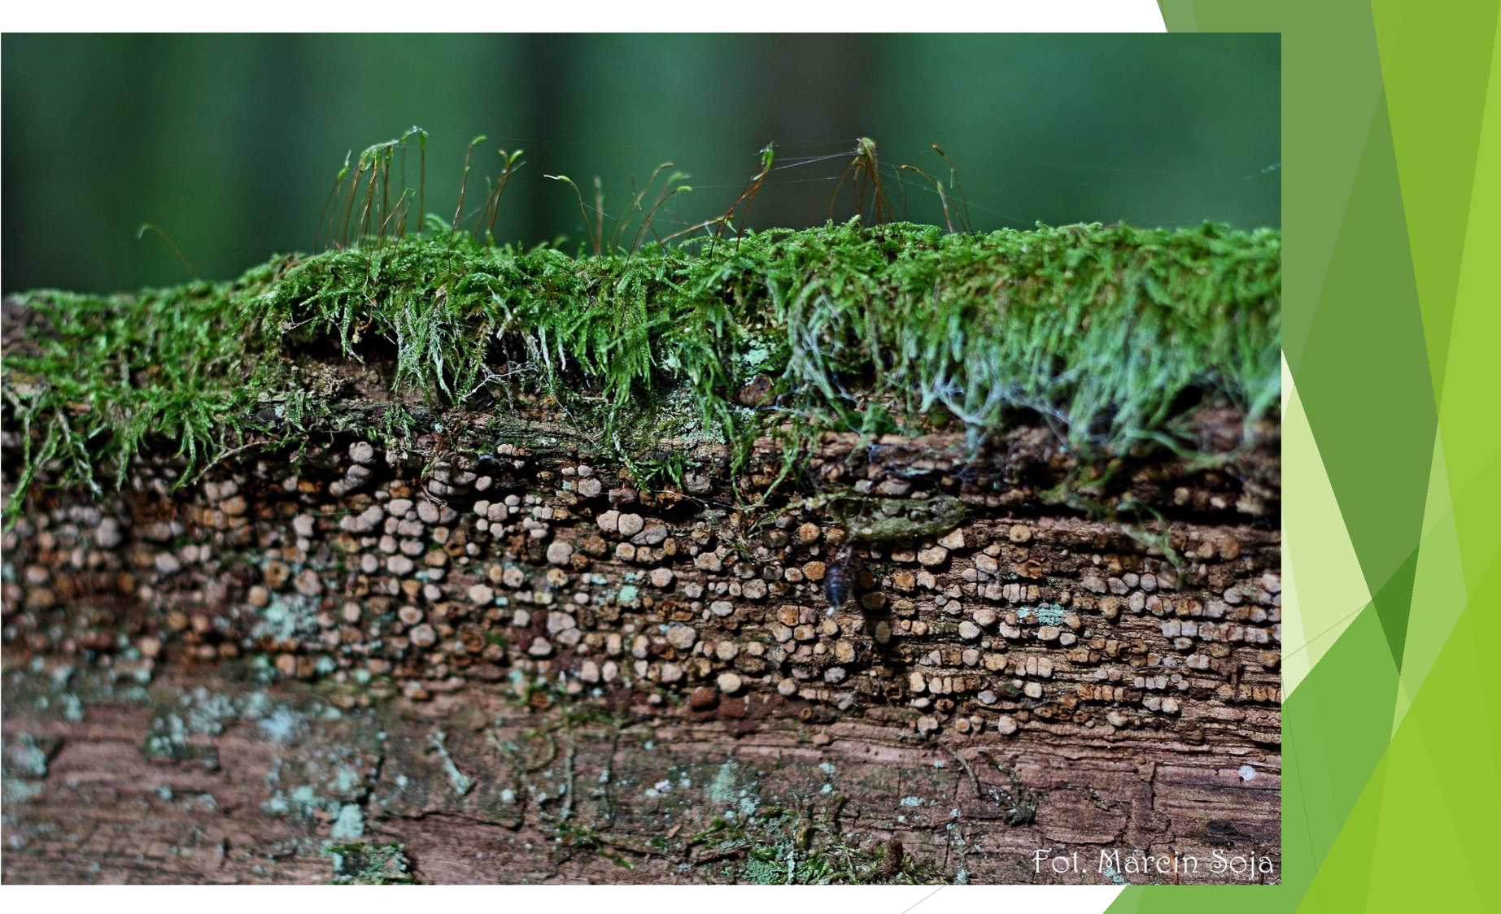

Slide 19
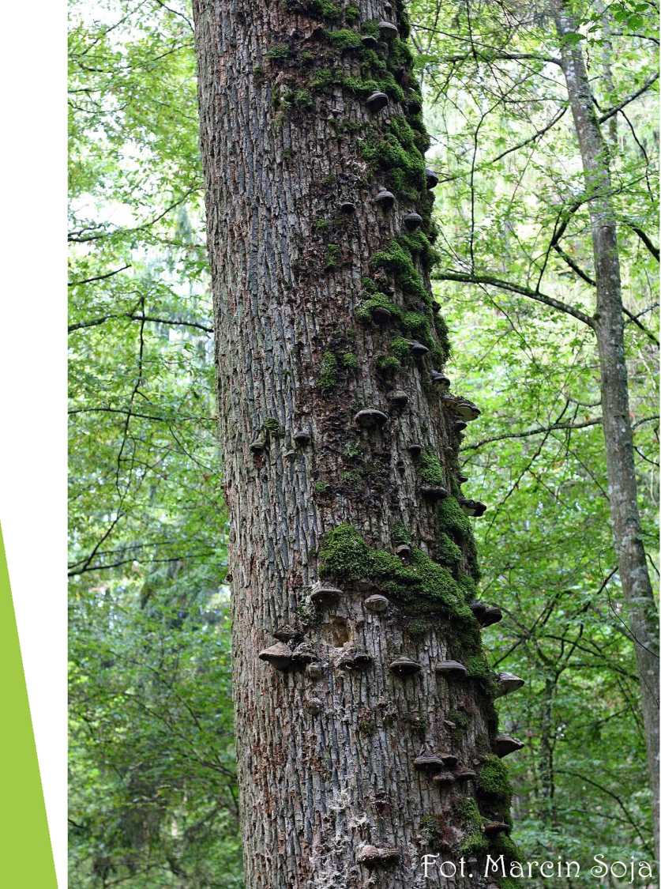
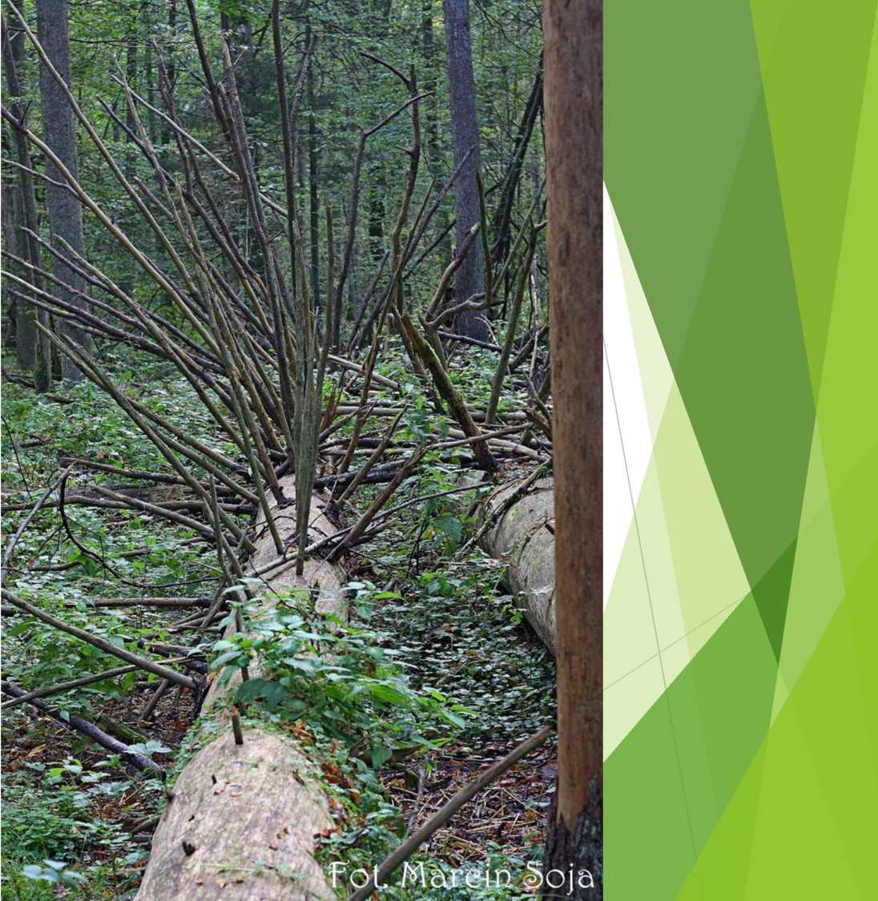

Slide 20
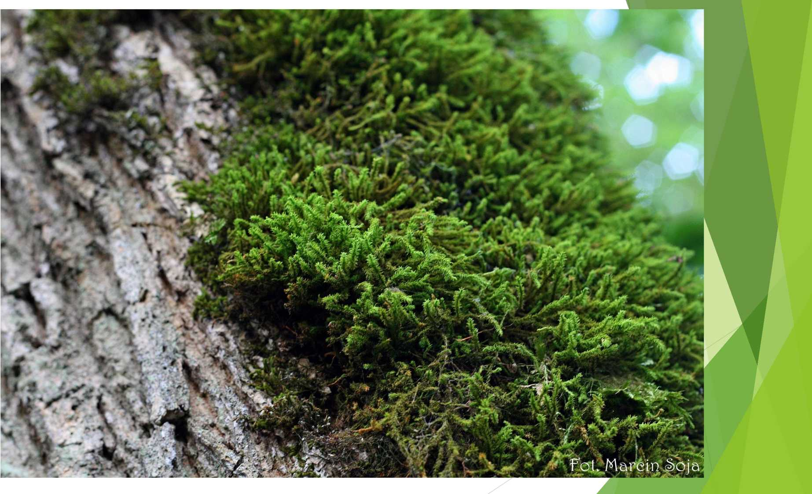

Slide 21
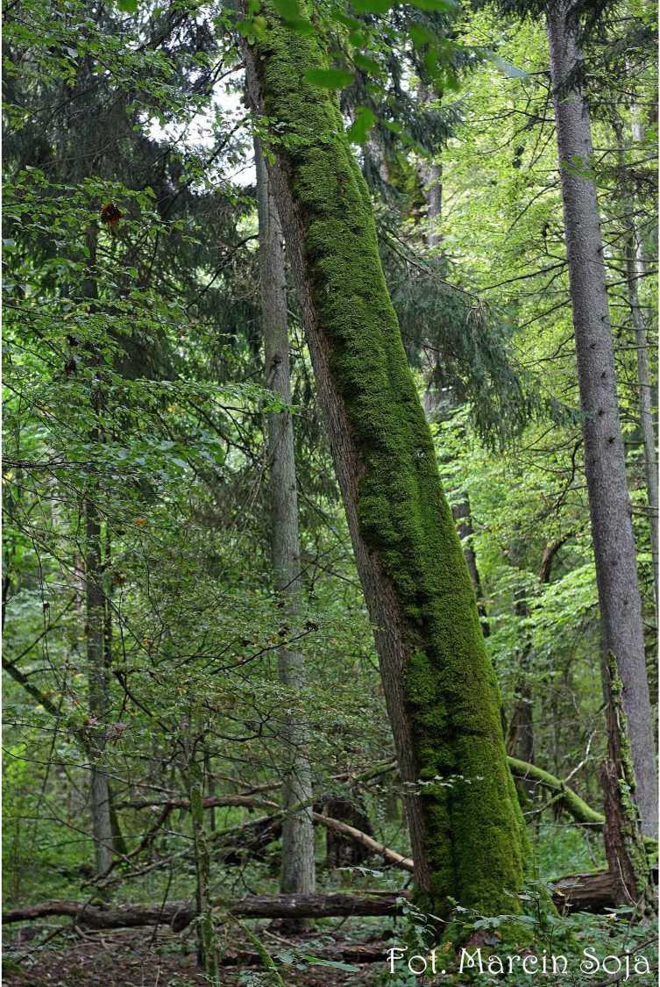
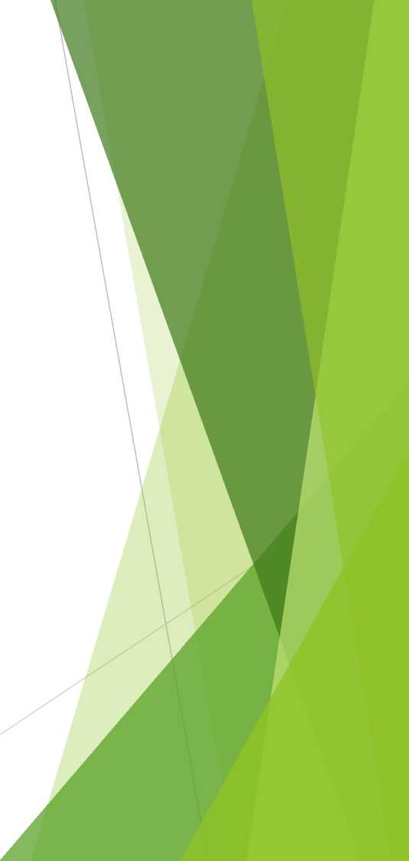

Slide 22
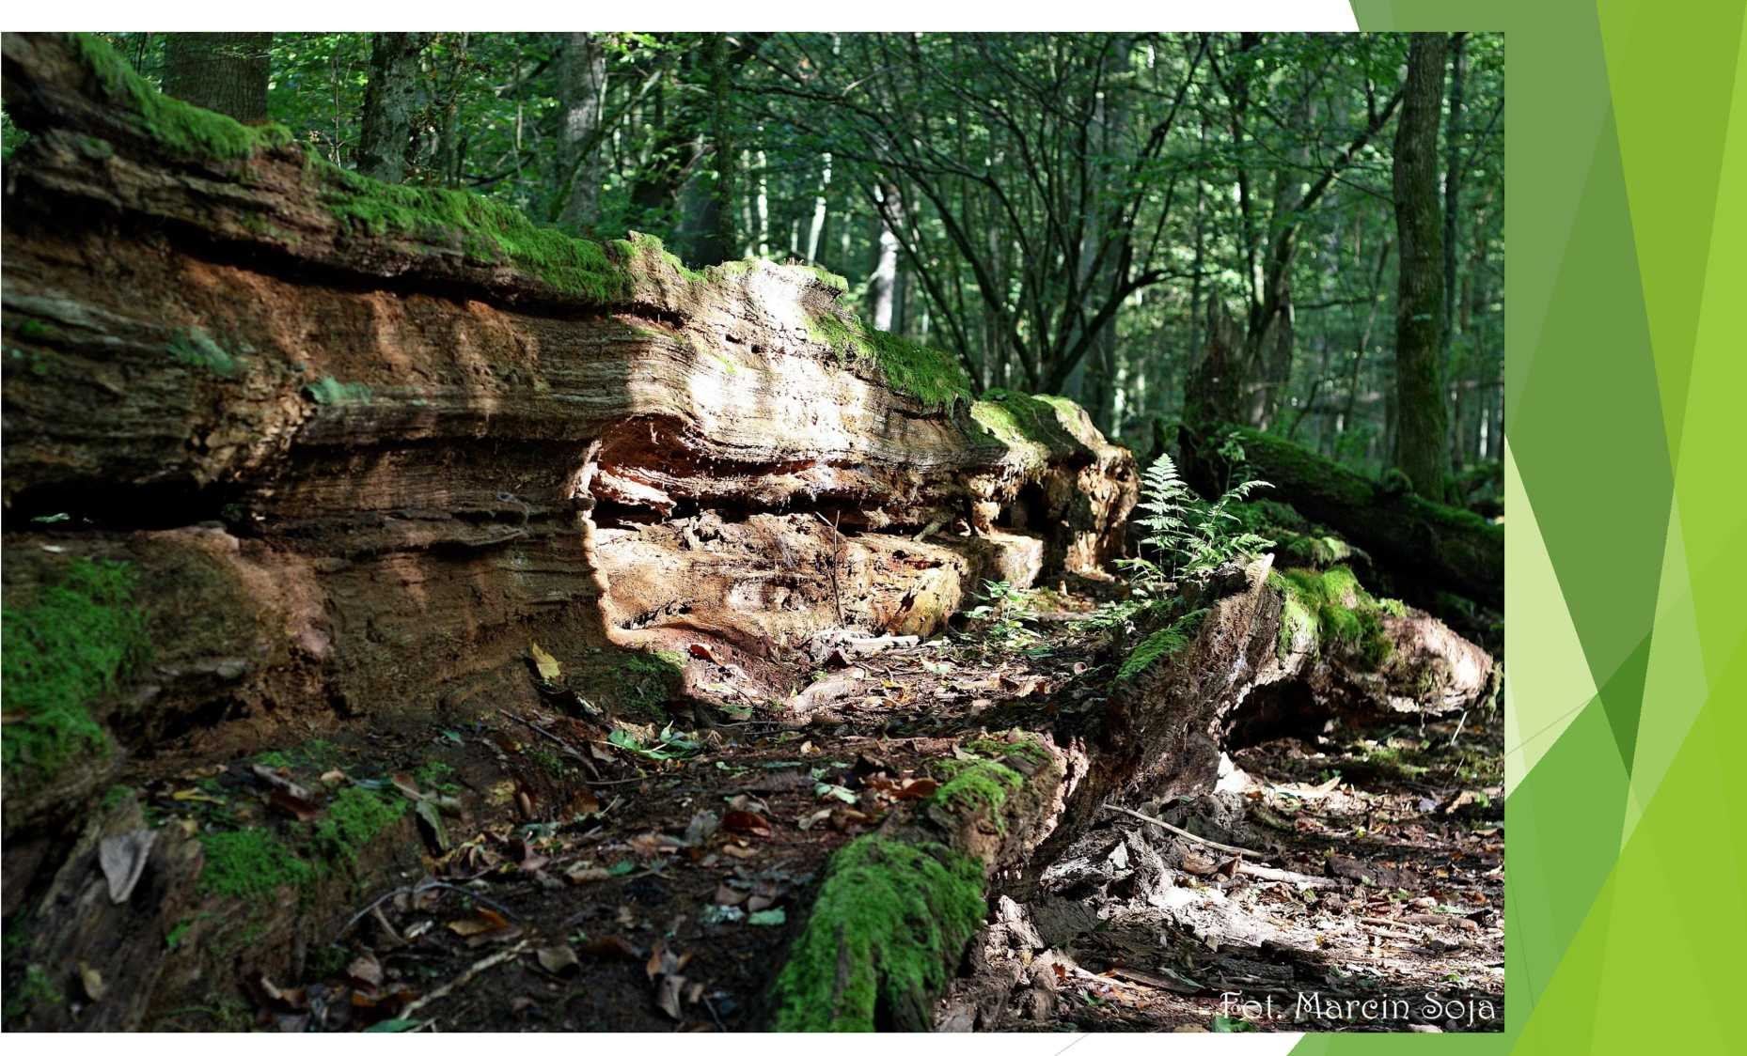

Slide 24
Część Puszczy zarządzana przez Lasy Państwowe

Slide 25
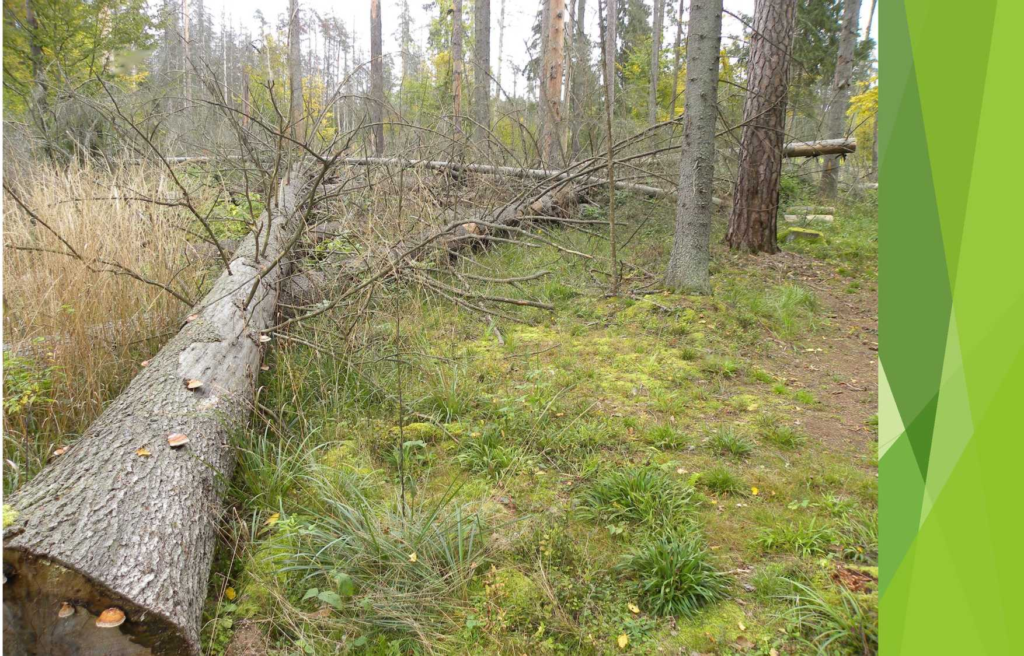

Slide 26
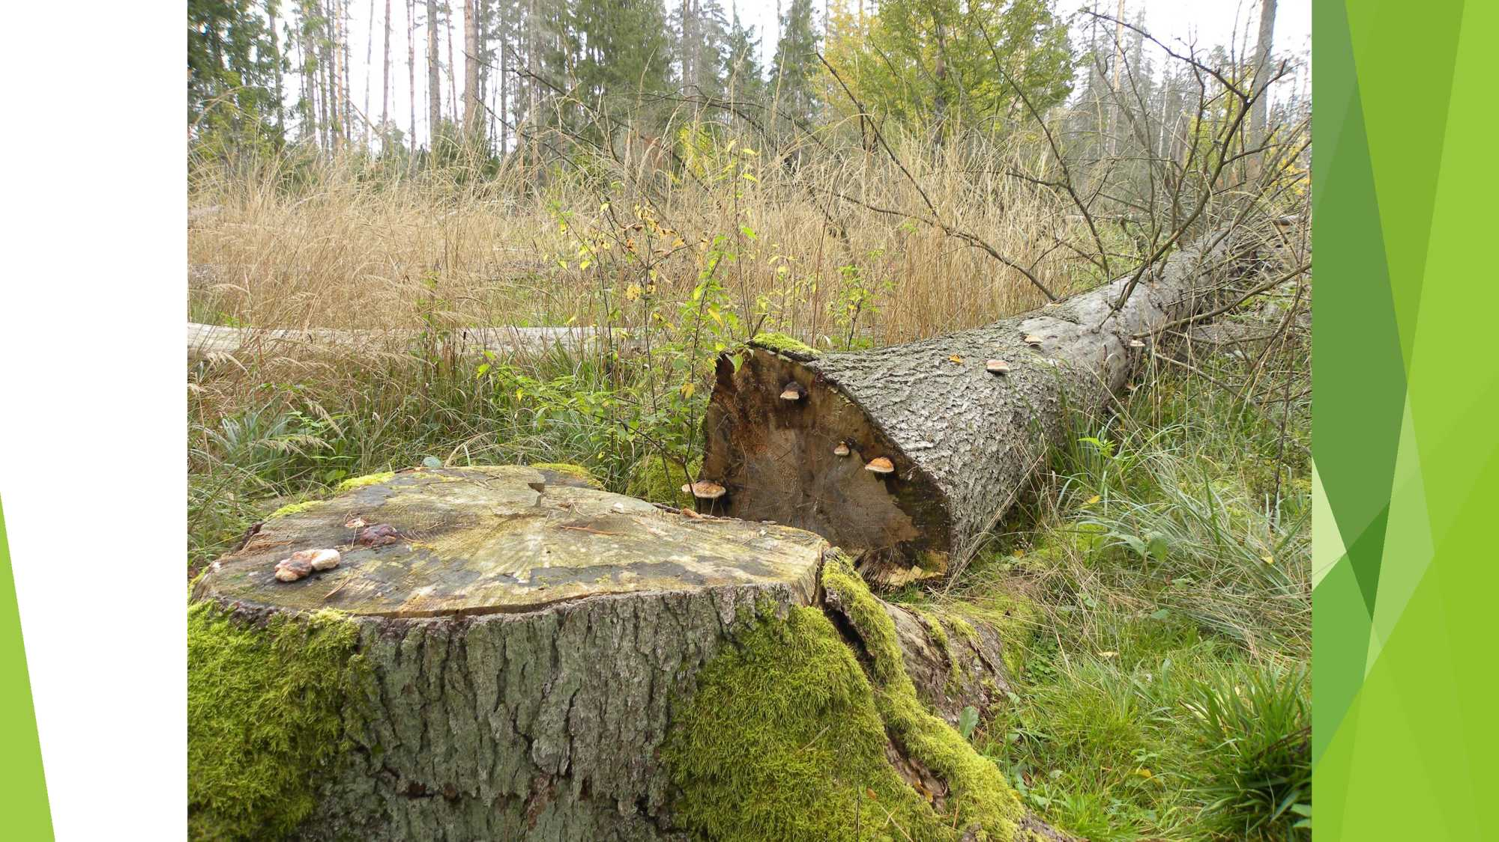

Slide 27
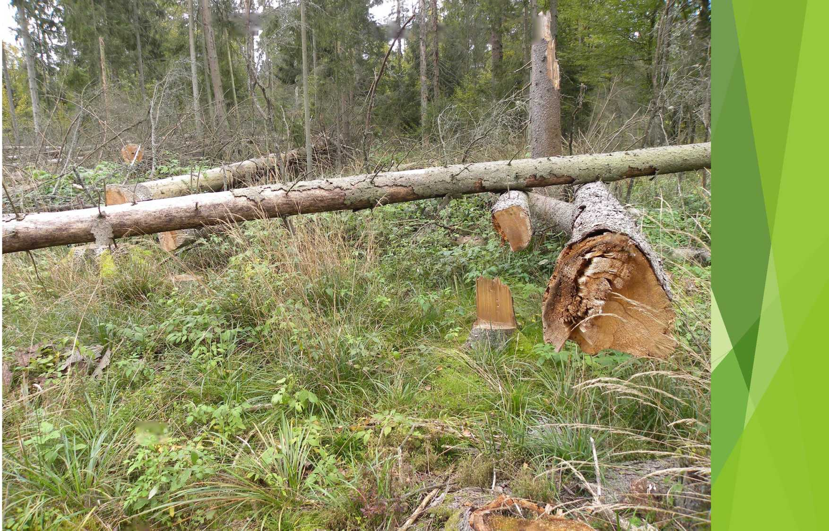

Slide 28
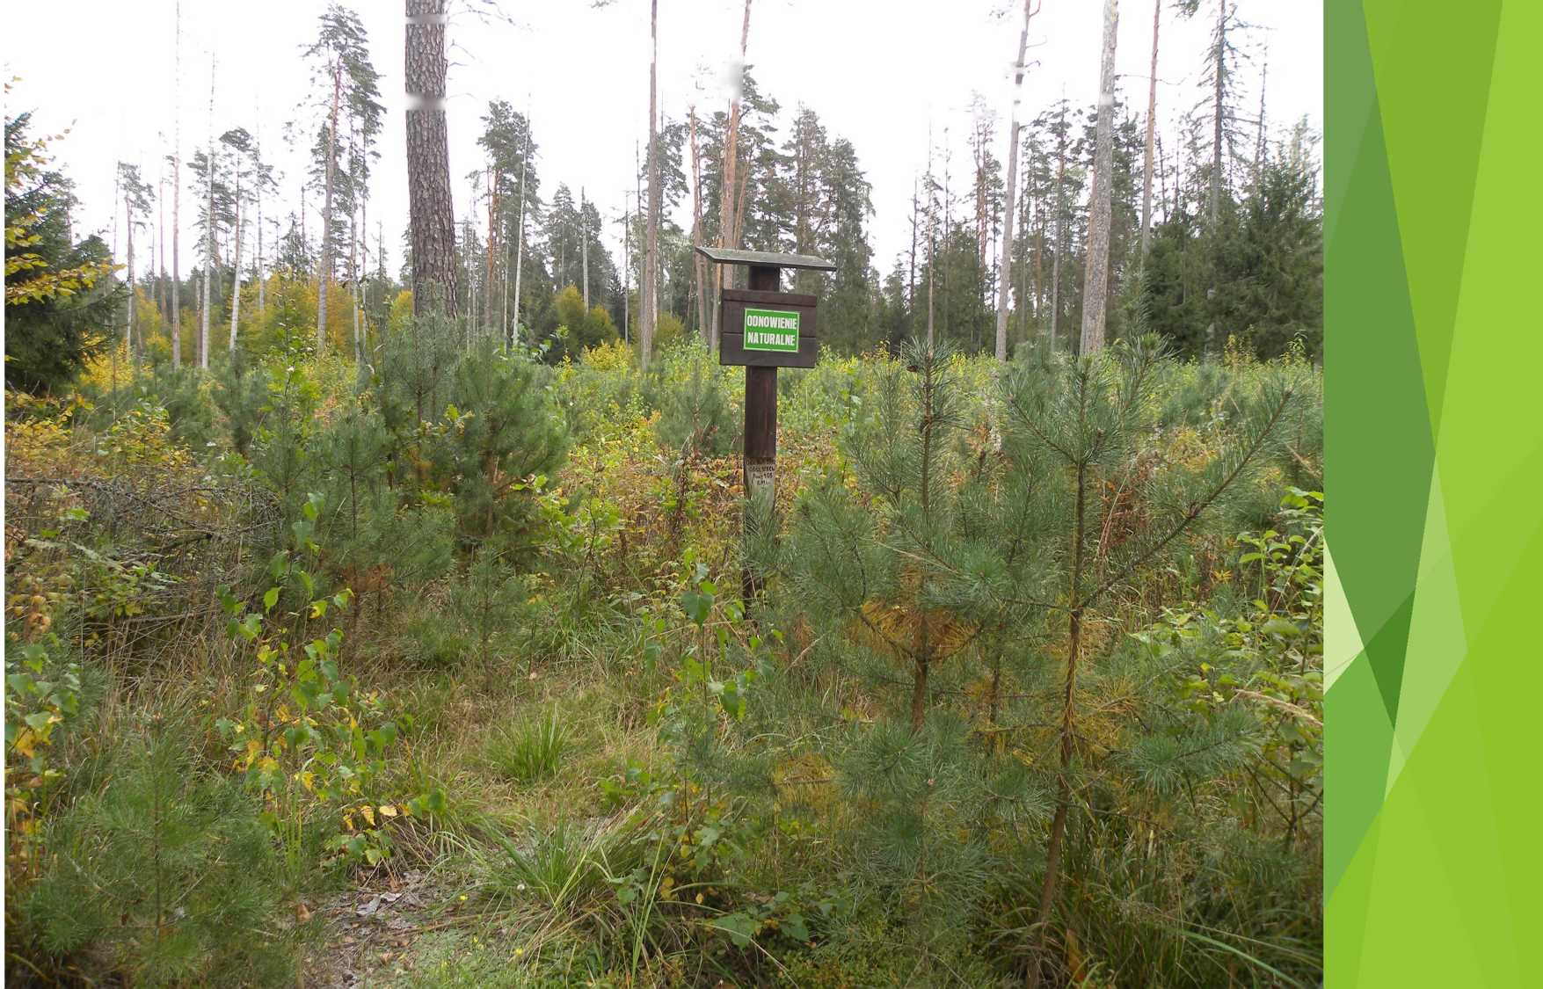

Slide 29
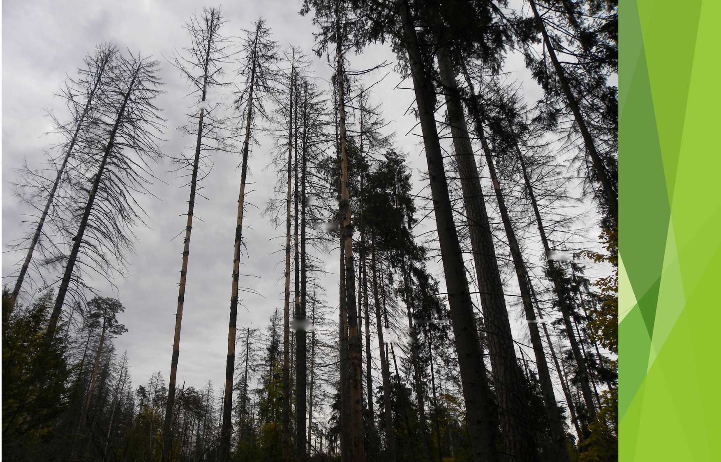

Slide 32
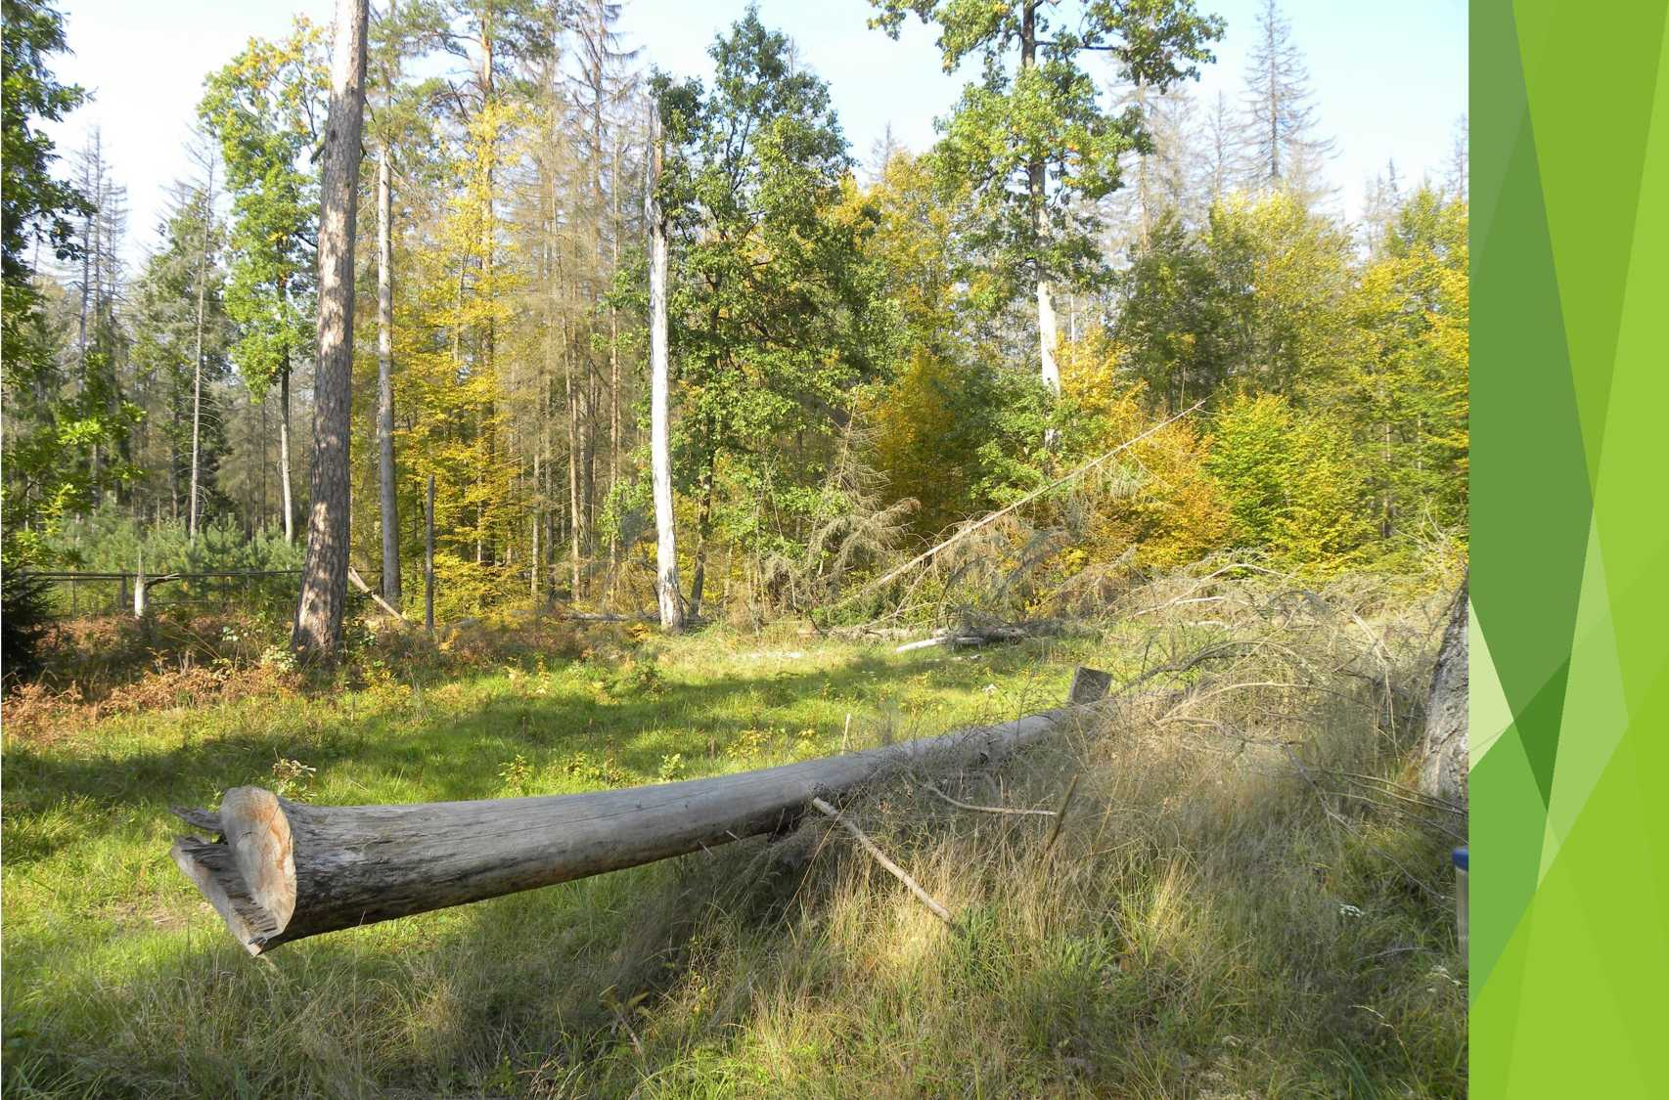

Slide 33
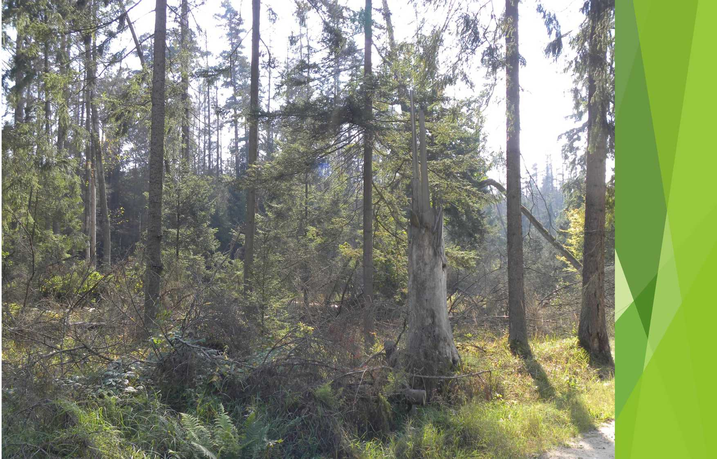

Slide 34
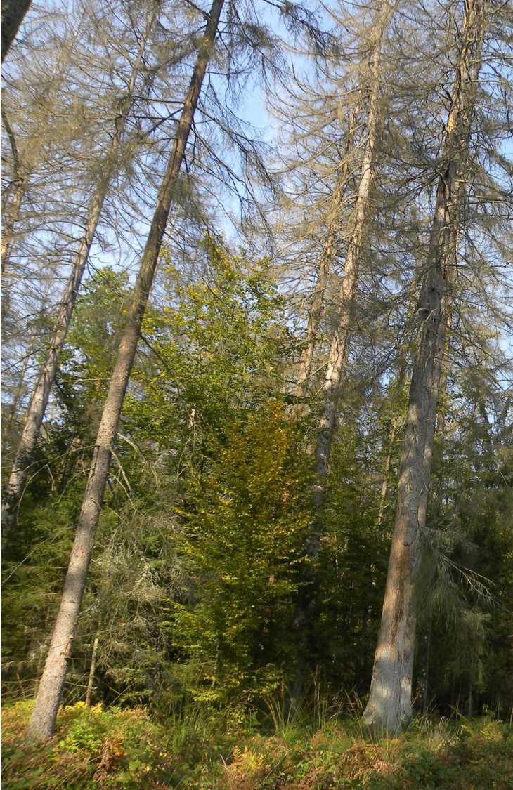

Slide 35
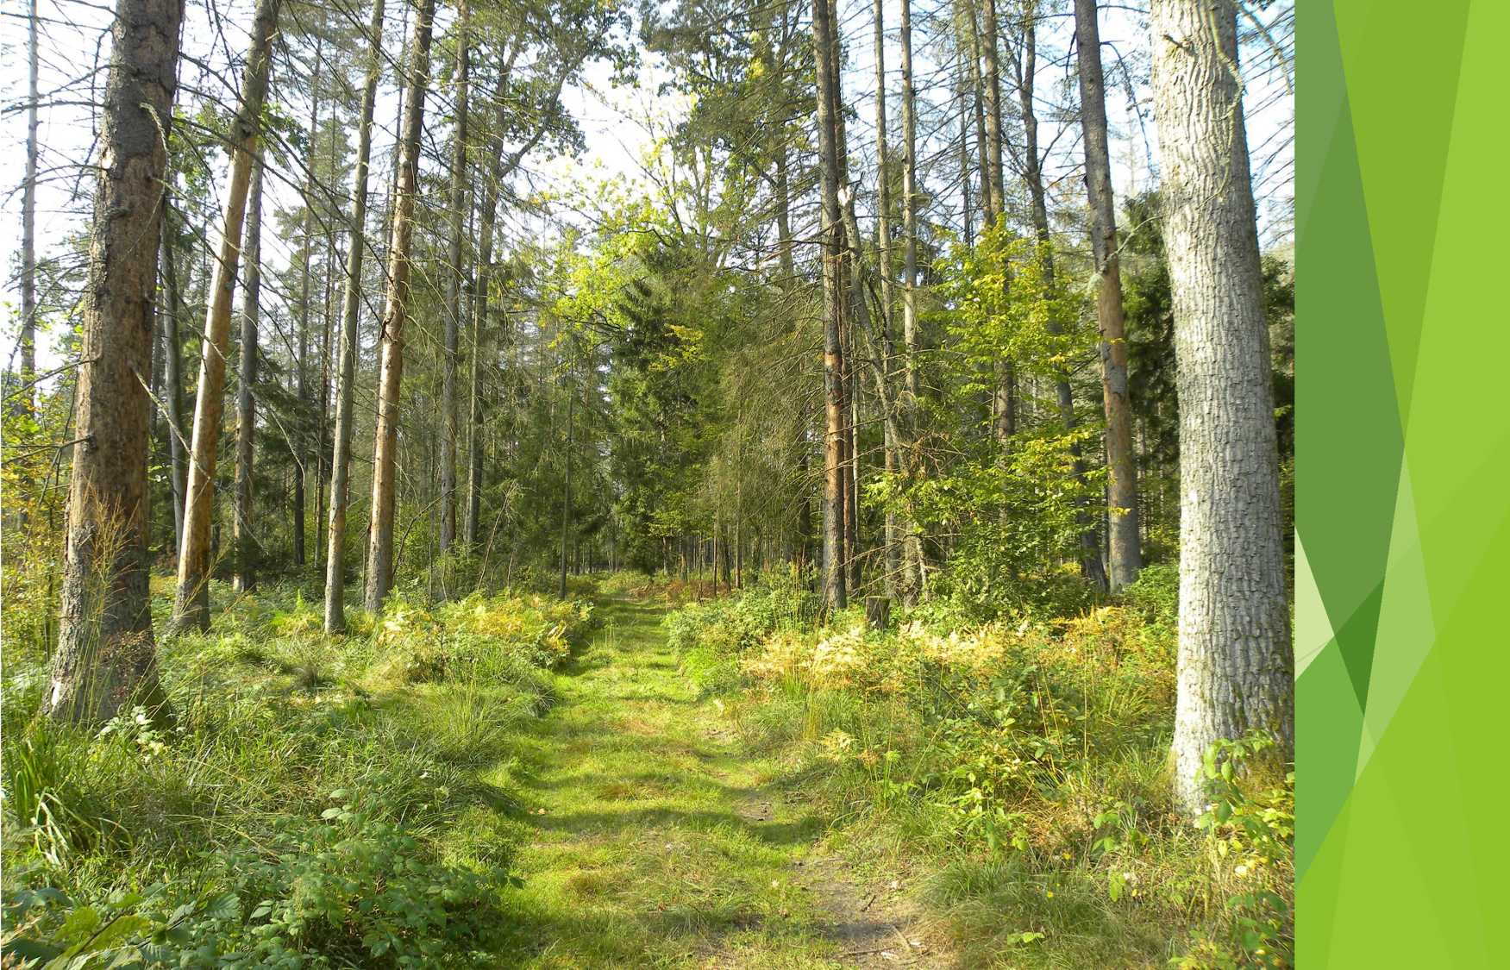

Slide 36
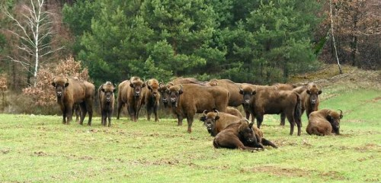
Żubry – mieszkańcy Puszczy Białowieskiej
W 2013 roku w Polsce żyło około 1400 żubrów, przez 4 lata liczba ta wzrosła o 500. Prawie połowa Żubrów żyje w Puszczy Białowieskiej. Dzikie żubry w Polsce spotkać można też między innymi w Bieszczadach i w województwie zachodniopomorskim – w rejonie Mirosławca i Drawska Pomorskiego..

Slide 37
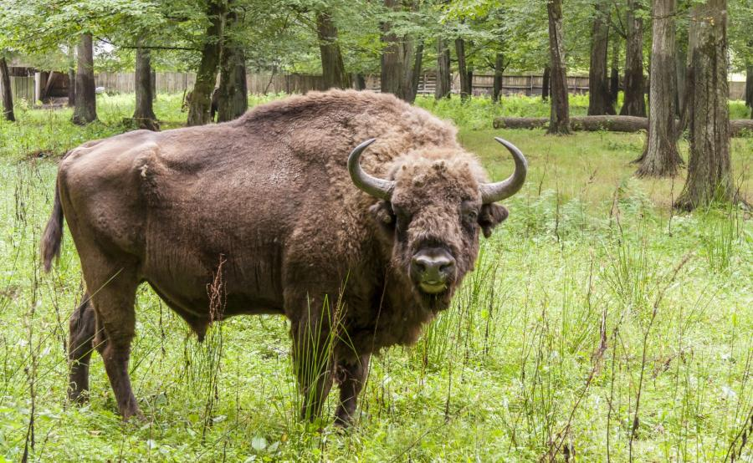
WYGLĄD ŻUBRA
Żubry mają przód szeroki, z wyraźnym garbem, porośnięty długą, kudłatą grzywą, tył zaś stosunkowo mały i pokryty krótką sierścią.
Głowa żubra jest duża, o szerokim i wypukłym czole, oczy małe, krótkie rogi skierowane są do góry i zagięte do środka.
Porasta go kasztanowo-brunatna sierść, która w zimie jest ciemniejsza niż latem.
Samiec waży średnio 700kg, samica około 450kg.

Slide 38
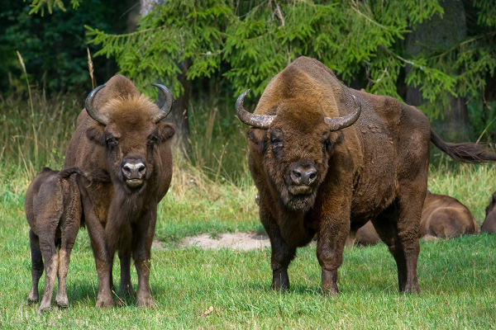
Żubry zjadają rośliny zielne, znajdowane w lesie oraz na łąkach i polach uprawnych w jego pobliżu. Niechętnie zjadają rośliny o ostrych liściach. Uzupełnienie diety, w okresie późnej zimy i wczesną wiosną, stanowi kora oraz pędy niektórych drzew i krzewów. Ponadto zimą jedzą żołędzie.
Dorosły żubr zjada od 40 do 60 kg paszy na dobę. Żerowanie zajmuje mu 50–80% czasu od wschodu do zachodu Słońca.

